Slide 1
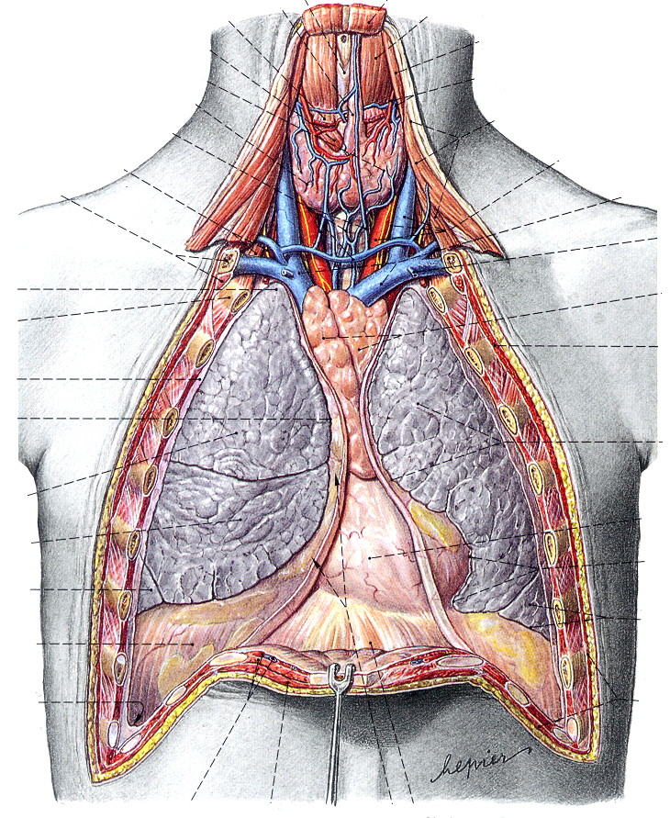
Thorax, Mediastinum.
Trachea, Lunge, Esophagus.
Dr. Altdorfer

Slide 2
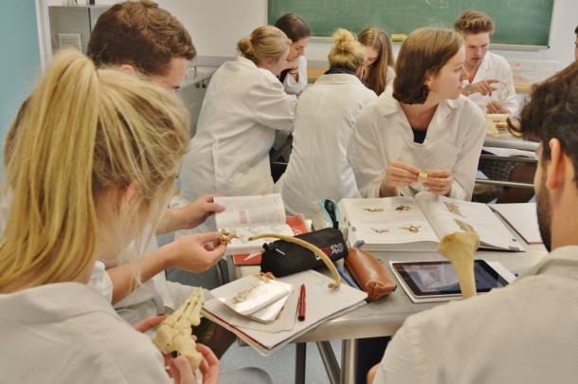
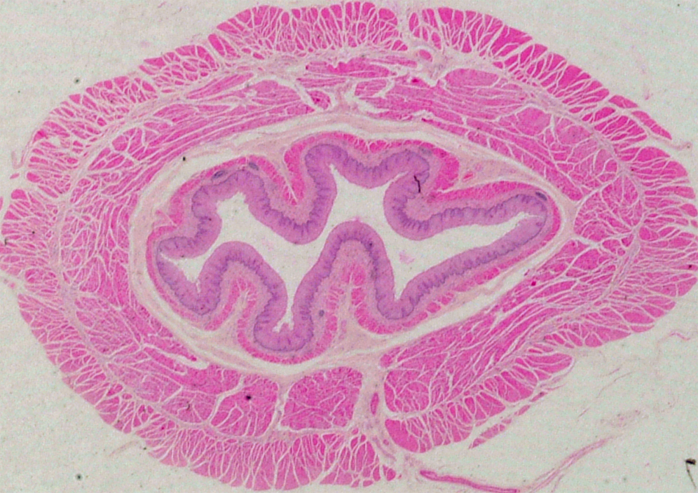
Anatomie
 | Fach | Fach
1. Semester | Makro1
2. Semester | Makro2 | Mikro1
3. Semester |  | Mikro2
4. Semester
Makroskopische
Anatomie
Mikroskopische Anatomie (Histologie) + Embryologie

Slide 3
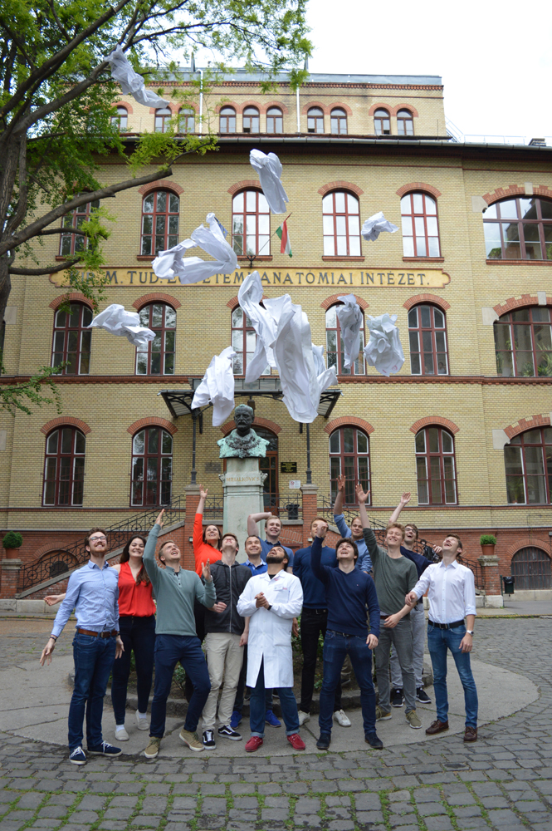
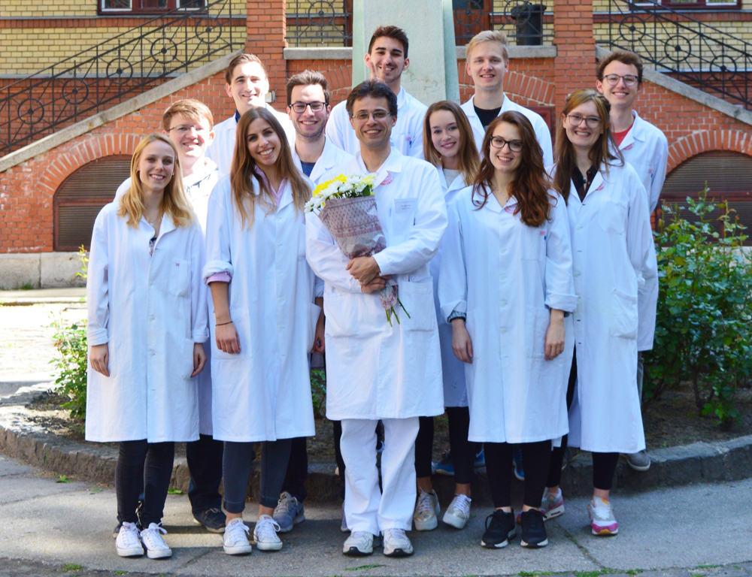

Slide 4
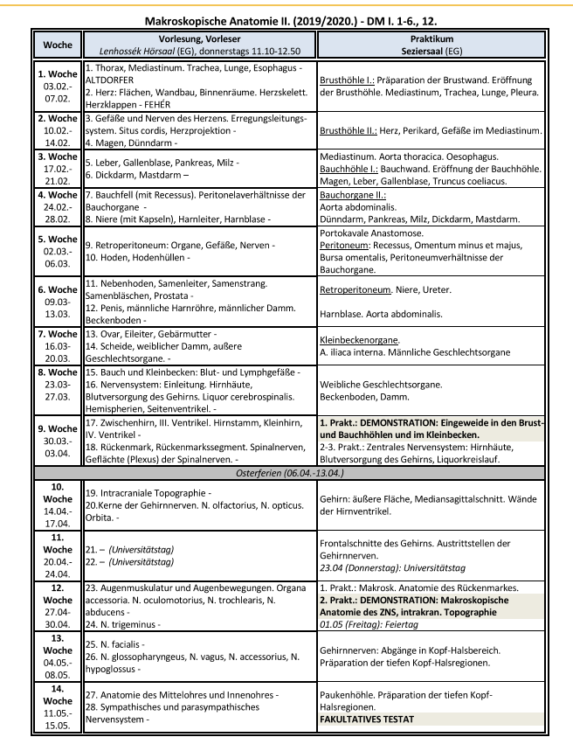
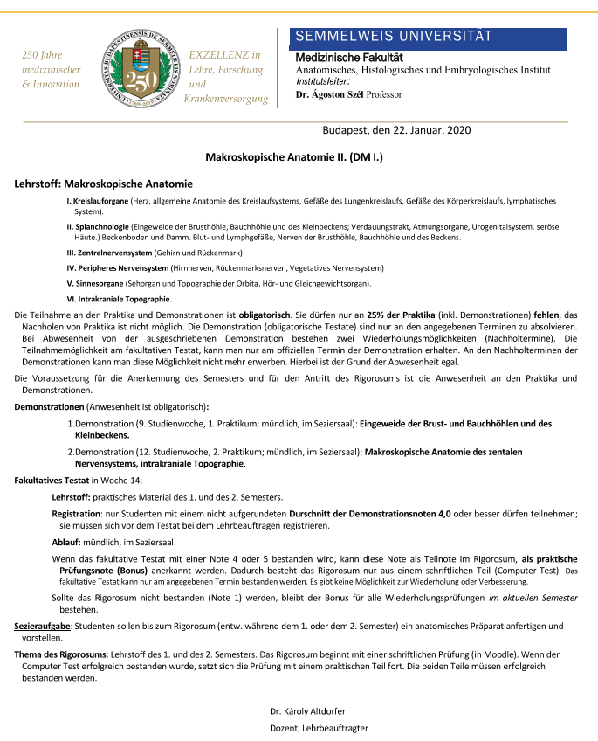

Slide 5
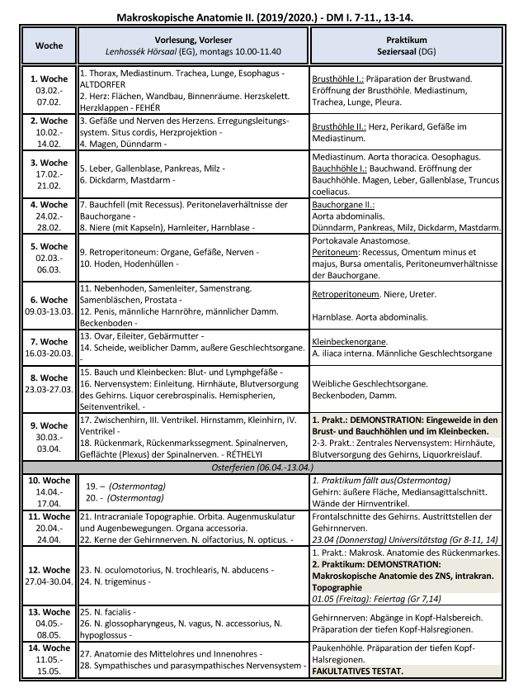

Slide 6
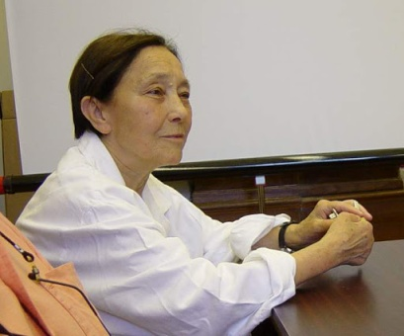
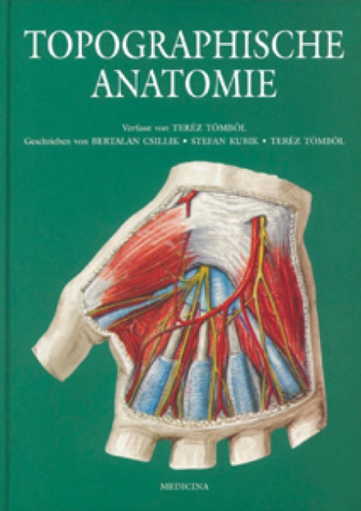

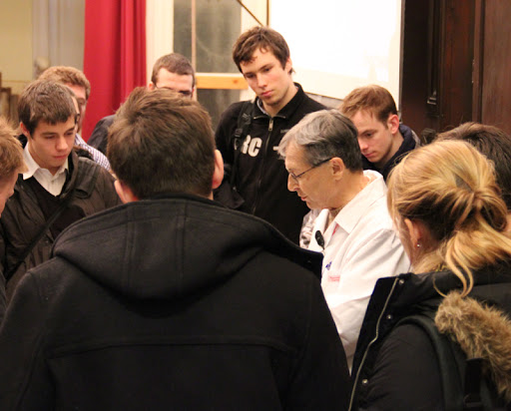
Empfohlene Fachliteratur:
K. Zilles und B. N. Tillmann: Anatomie. Springer Verlag, Berlin-Heidelberg-New York, 2010
oder: G. Aumüller, G. Aust, J. Engele: Duale Reihe auch online erhältich an: https://eref.thieme.de/ebooks/1942805#/ebook_1942805_SL76598672
W. Kahle, H. Leonhardt und W. Platzer: Taschenatlas der Anatomie (in drei Bänden) G. Thieme Verlag, Stuttgart.
B. N. Tillmann: Atlas der Anatomie. Springer Verlag, Berlin-Heidelberg-New York, 2. Aufl., 2010
oder: Sobotta: Atlas der Anatomie in drei Bänden
T. Tömböl: Topographische Anatomie. Medicina Verlag, Budapest, 2000
F. Hajdu: Leitfaden zur Neuroanatomie. Semmelweis Kiadó és Multimédia Stúdió, Budapest, 2006
M. Trepel: Neuroanatomie. Struktur und Funktion. Elsevier Urban & Fischer Verlag, München/Jena. 2008.
J. W. Rohen und Ch. Yokochi: Anatomie des Menschen. Photographischer Atlas der systematischen und topographischen Anatomie. Schattauer Verlag, Stuttgart, 7. Aufl., 2010
M. Schünke E. Schult, U. Schumacher: PROMETHEUS – Allgemeine Anatomie und Bewegungssystem.
M. Schünke E. Schult, U. Schumacher: PROMETHEUS – Innere Organe.
M. Schünke E. Schult, U. Schumacher: PROMETHEUS – Kopf, Hals und Neuroanatomie

Slide 7
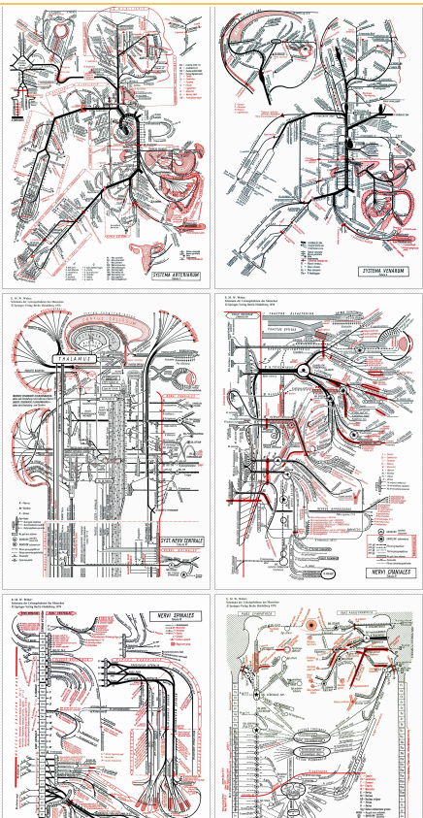
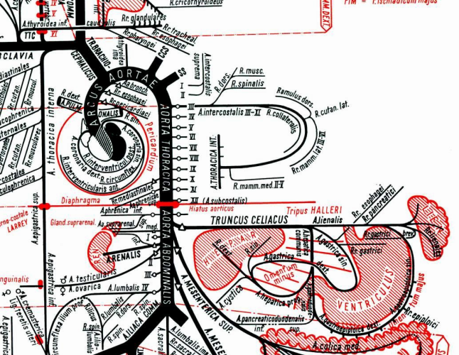
Weber: Schematen der Leitungsbahnen des Menschen.
Springer Verlag, Berlin. 2005.
Arterien
(Venen)
Gehirnnerven
Rückenmarksnerven
(ZNS)
(VNS)

Slide 8
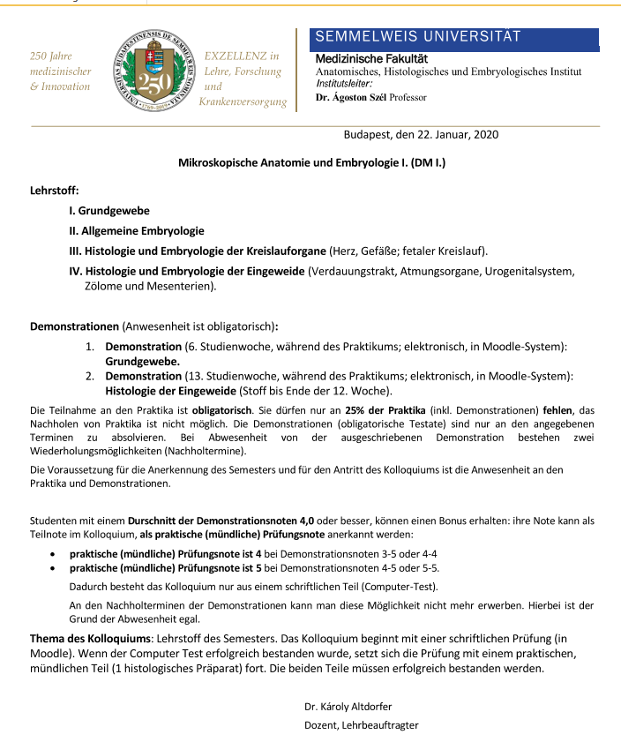
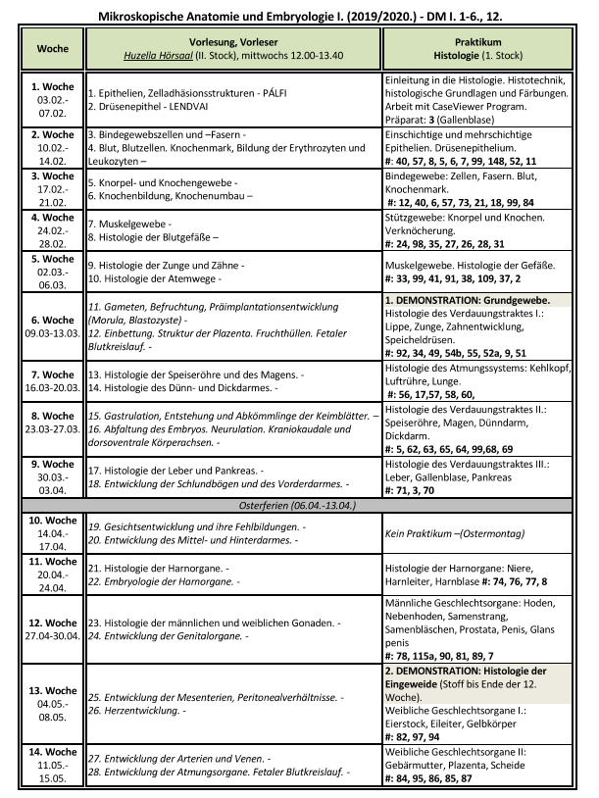
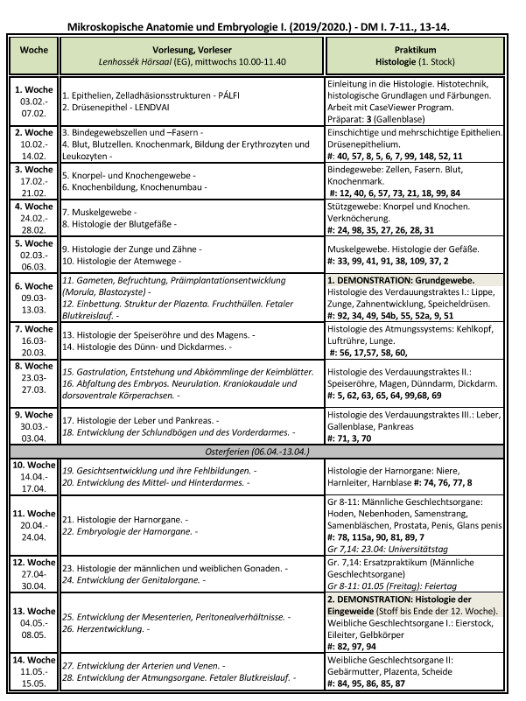

Slide 9
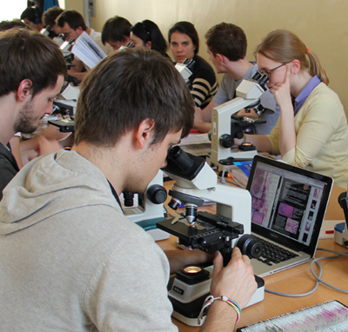
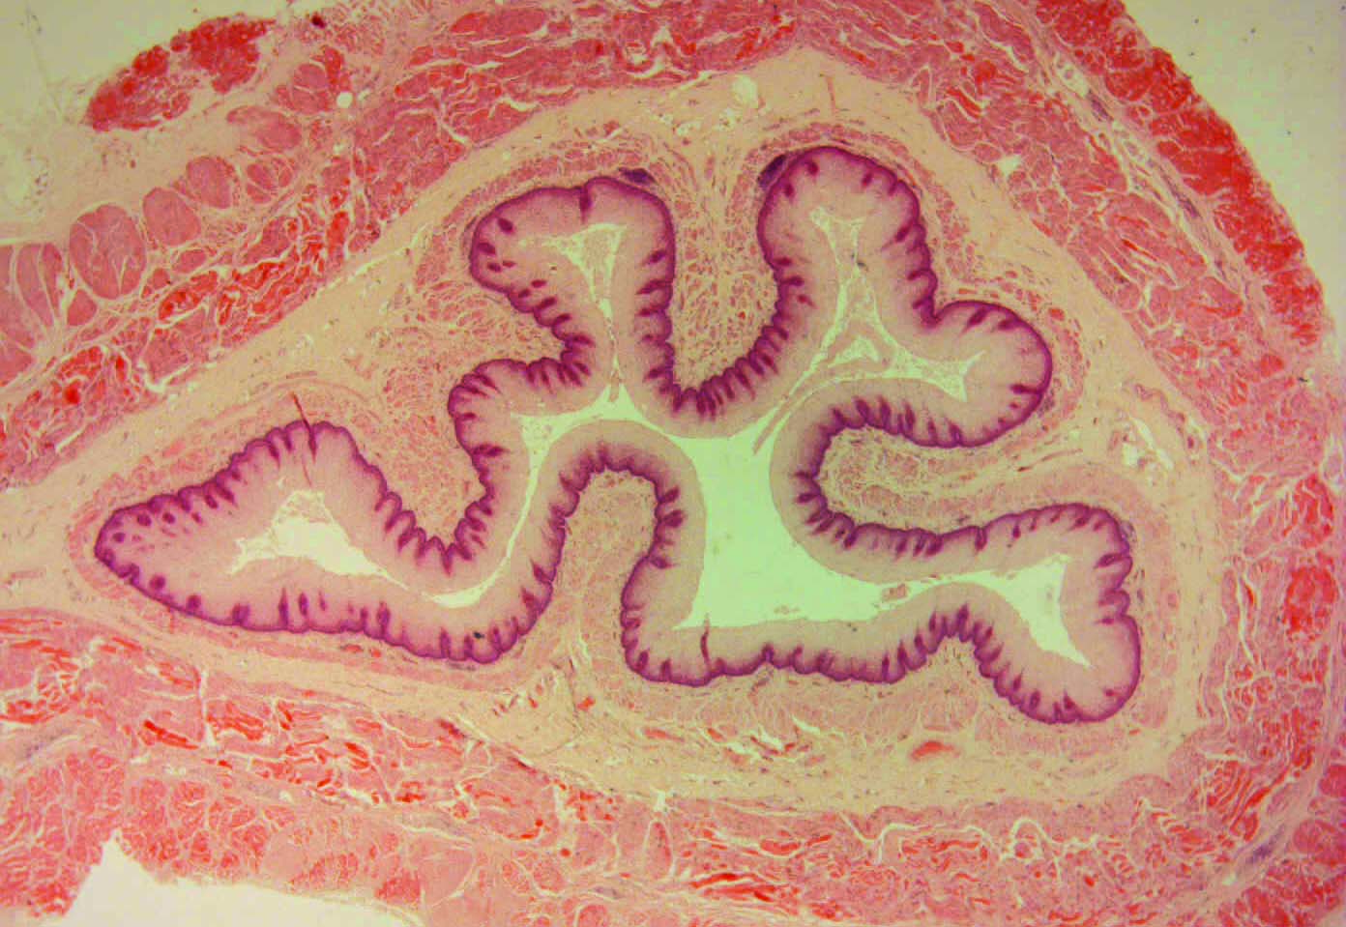
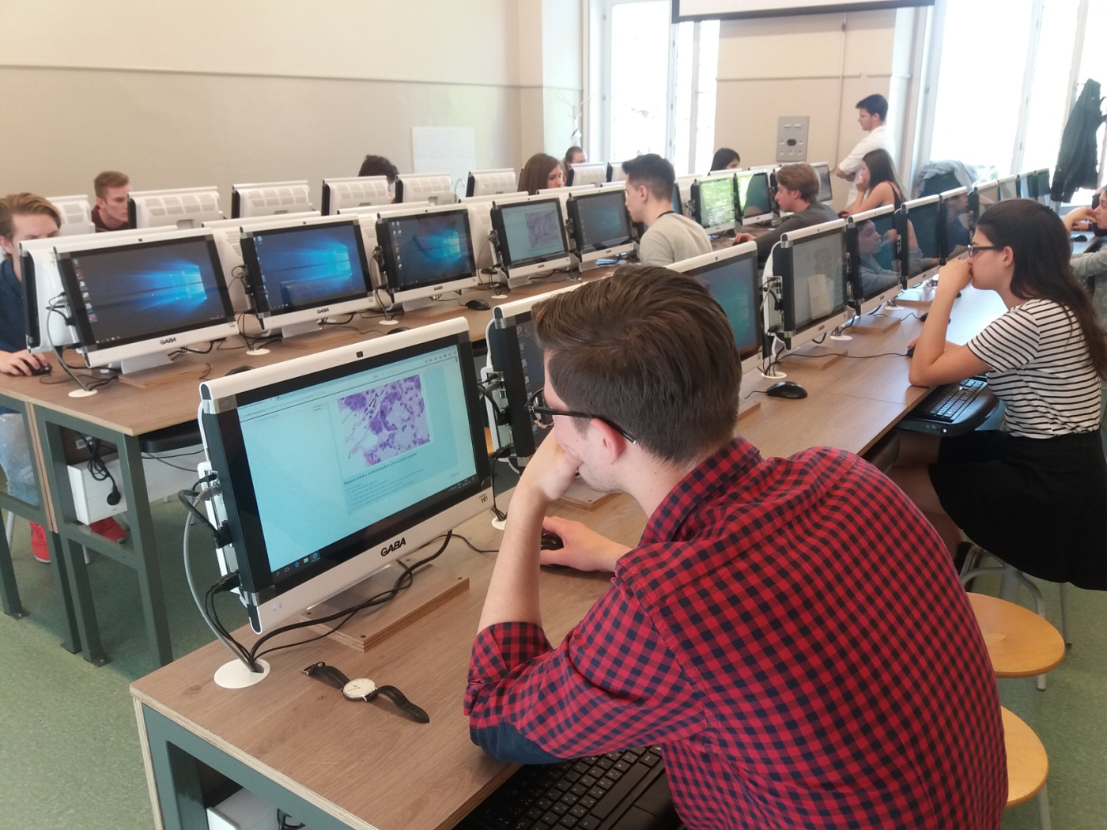

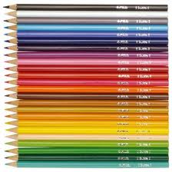

Slide 10
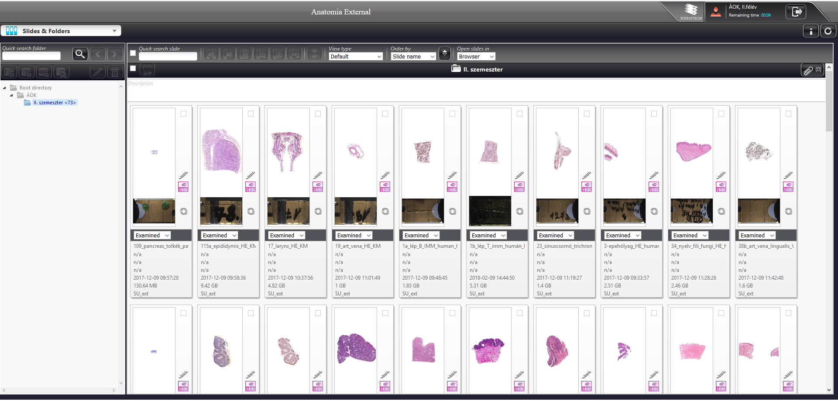
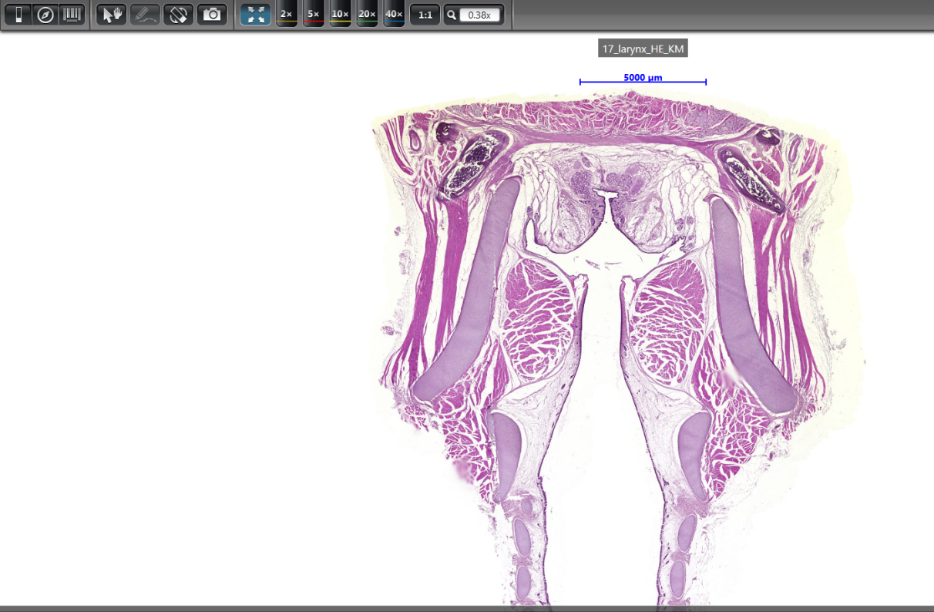
https://casecenter.semmelweis.hu
2019 Histologie (2020 kommt bald):
Benutzername: aok4
Passwort: @8Sak5V9p~

Slide 11

Pflichtbücher:
Renate Lüllmann-Rauch, Esther Asan: Taschenlehrbuch Histologie, Thieme
Ulrich Welsch, Wolfgang Kummer, Thomas Deller: Histologie - Das Lehrbuch
Praktisches Skript: Human Histologie ; Semmelweis Universität, Institut für Anatomie (Herausgeber: Ágnes Nemeskéri) 2020 (nur im Institut erhältlich) – II. Stock, ab 03.02.2020
Empfohlene Bücher:
Norbert Ulfig: Kurzlehrbuch Histologie, Thieme, 5. Aufl., 2019,
Wolfgang Kühnel: Taschenatlas Histologie, Thieme, 13. Aufl., 2014,
im Büro der Apáthy István Stiftung (II. Stock, Raum 20).
Preis (war 2018): 3.500 Ft (in bar)
Montag-Donnerstag: 9.00-14.00, Freitag 9.00-13.00.

Slide 12
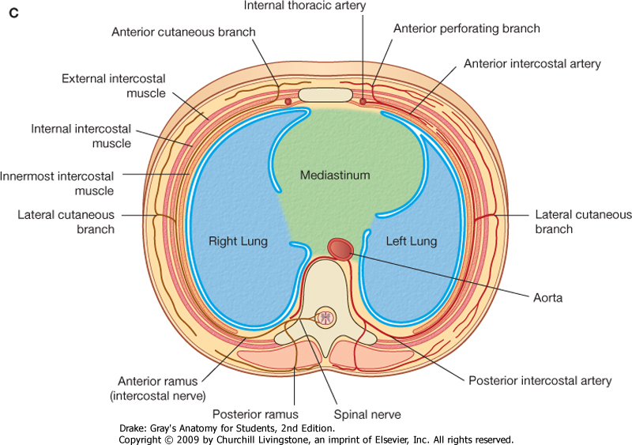
Thorax

Slide 13
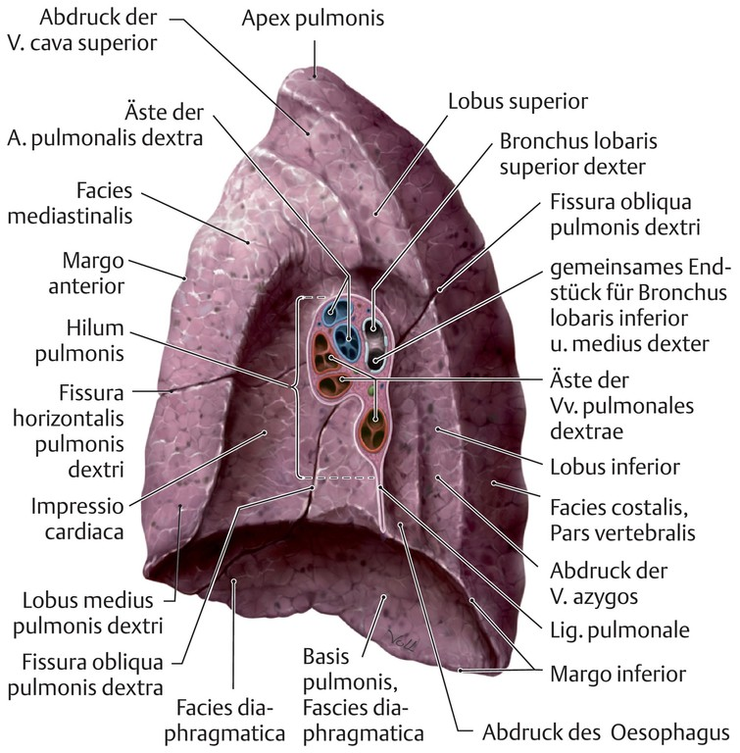
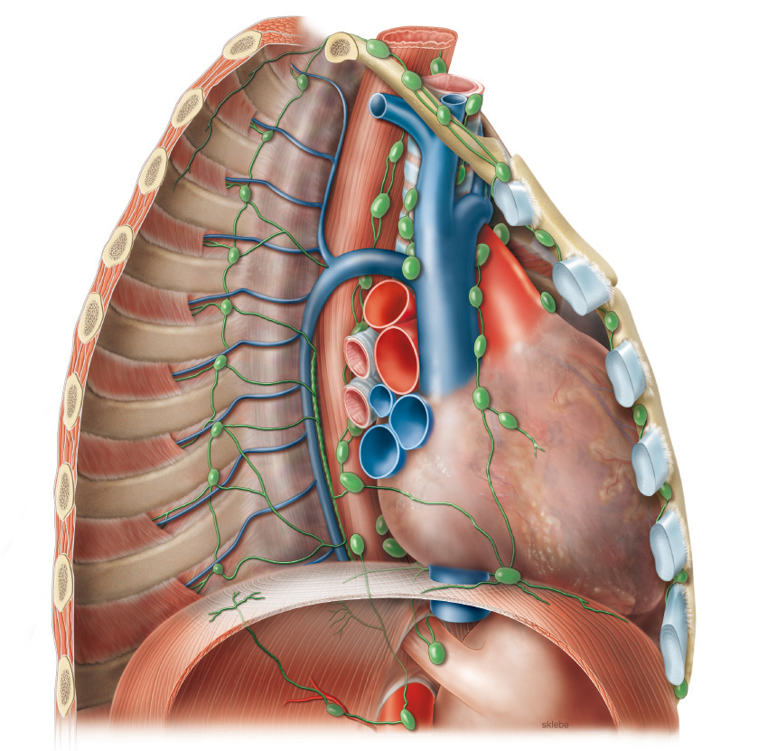
Gliederung des Mediastinums
- bei uns:
Ebene der Trachea + Lig. pulmonale
Mediastinum posterius
Mediastinum
supracardiacum
Mediastinum anterius
Ebene vom Basis cordis
Mediastinum
cardiacum

Slide 14
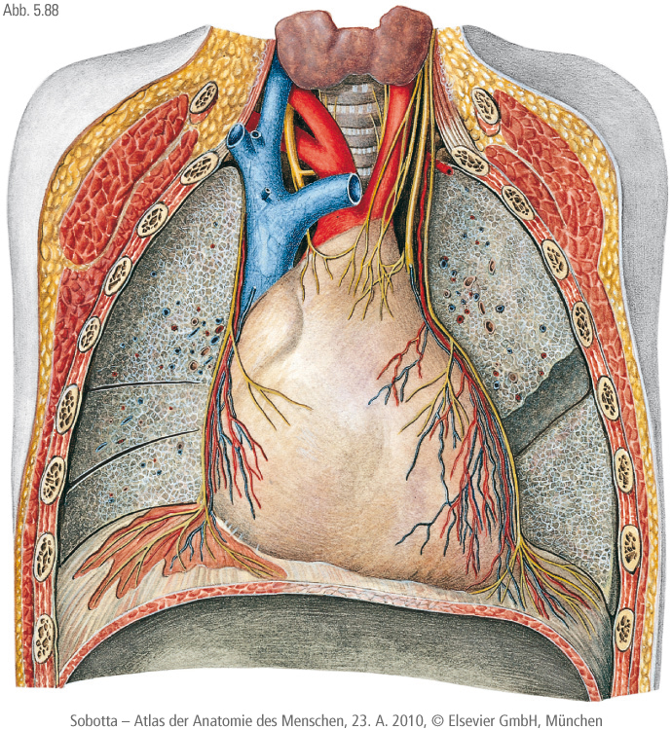
MEDIASTINUM ANTERIUS
Mediastinum supracardiacum
Mediastinum cardiacum
+ Pericardium
+ N. phrenicus
+ A./V. pericardiacophrenica

Slide 15

Mediastinum supracardiacum
1, Thymus(rest)
2, Große Venen
3, Große Arterien
Große Venen
Große Arterien

Slide 16
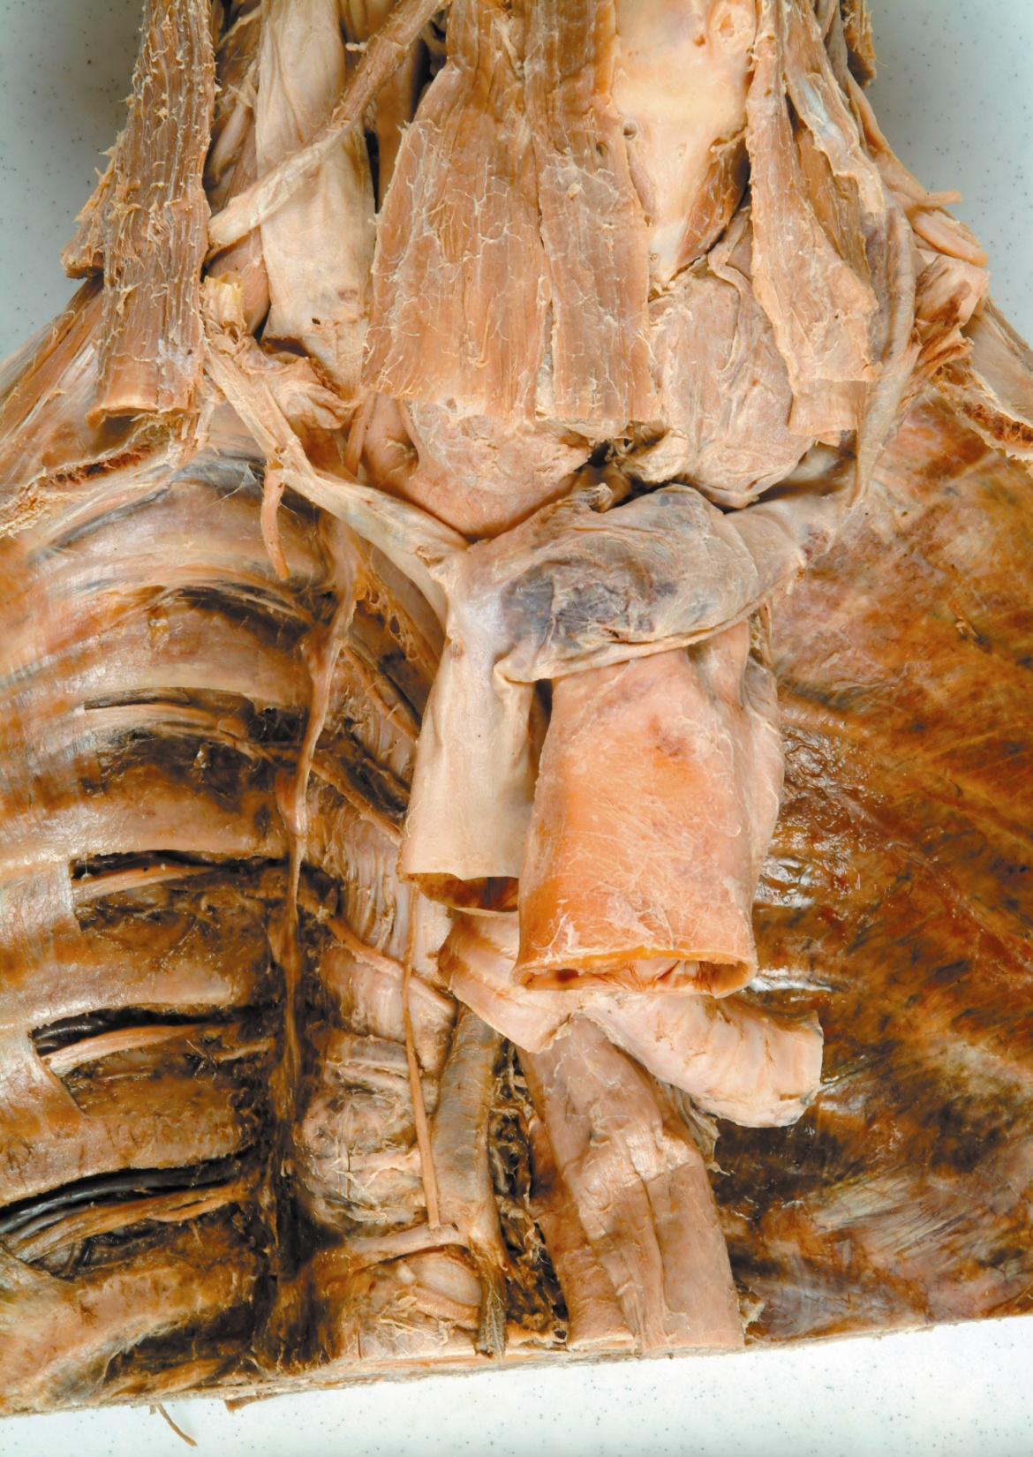
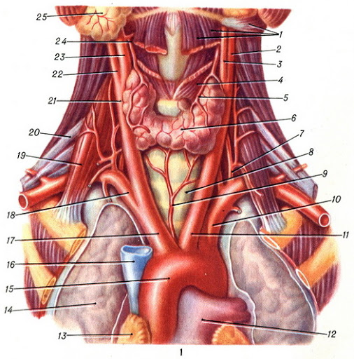
Mediastinum supracardiacum
1, Thymus(rest)
2, Große Venen: V. brachiocephalica sin. + dextra
3, Große Arterien:
Tr. brachiocephalicus, A. carotis comm. sin., A. subclavia sin.

Slide 17
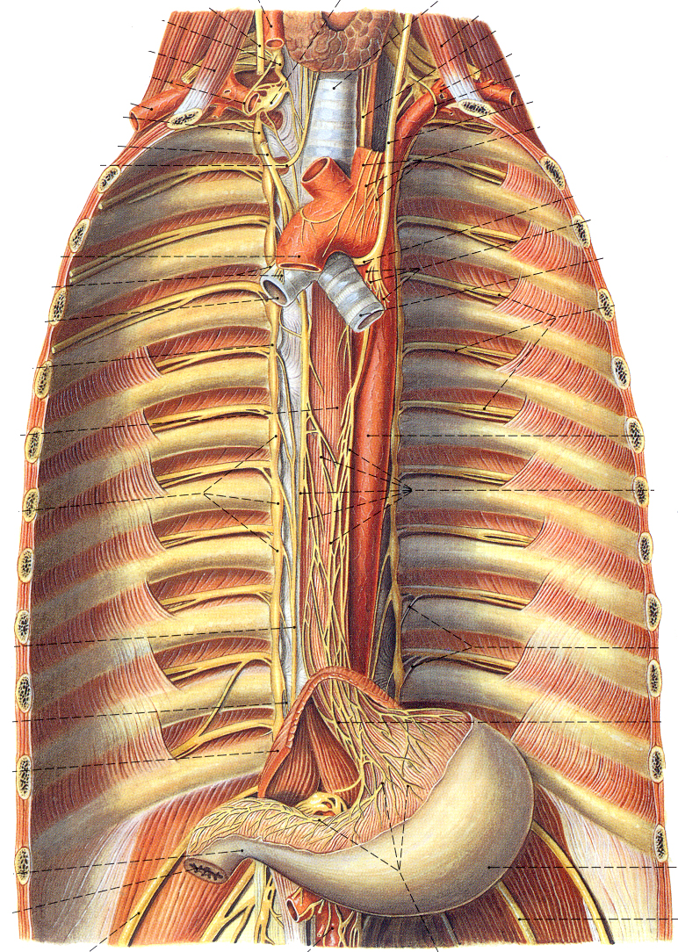
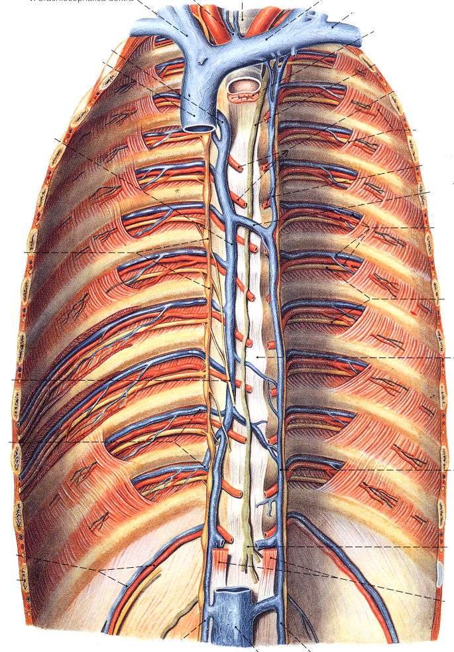
MEDIASTINUM POSTERIUS
Th4: Bifurcatio tracheae

Slide 18
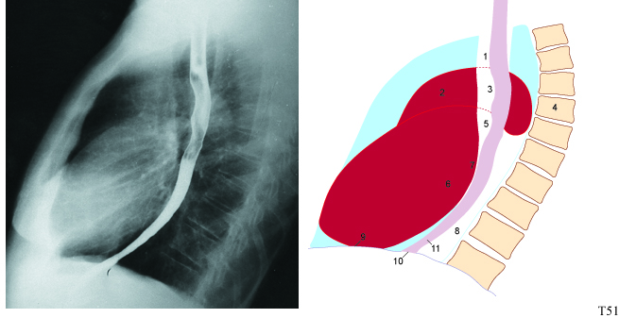
MEDIASTINUM POST.
Trachea
Aorta ascendens
Impressio aortica
Columna vertebralis
Left atrium
Impressio cardiaca
Spatium retrocardiacum
Diaphragma
Hiatus oesophageus
Oesophagus (mit Kontrastmittel)
Csillag, Anatomy of the Living Human, Könemann 1999

Slide 19
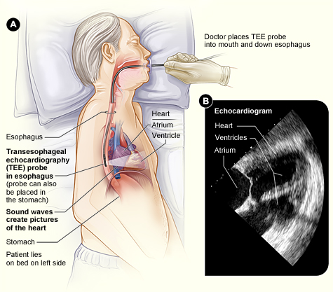
Transoesophageale Echocardiographie
http://www.nhlbi.nih.gov

Slide 20
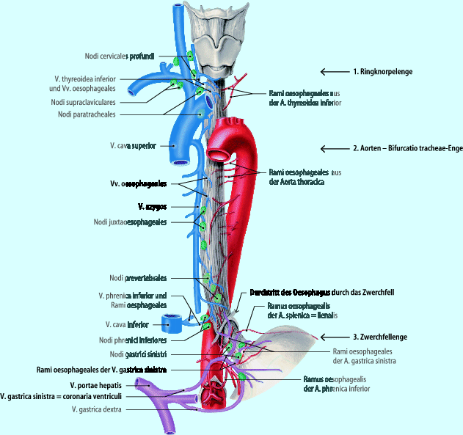
Oesophagus
Angustia
cricoidea
aortica
diaphragmatica

Slide 21
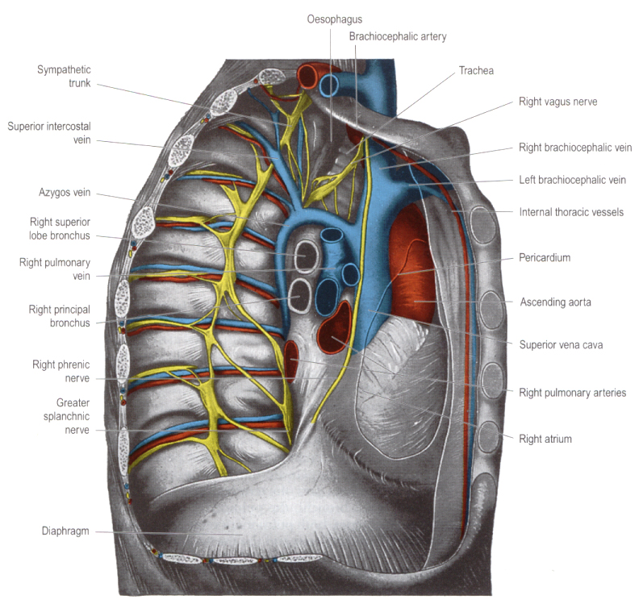
MEDIASTINUM POST.
A

Slide 22
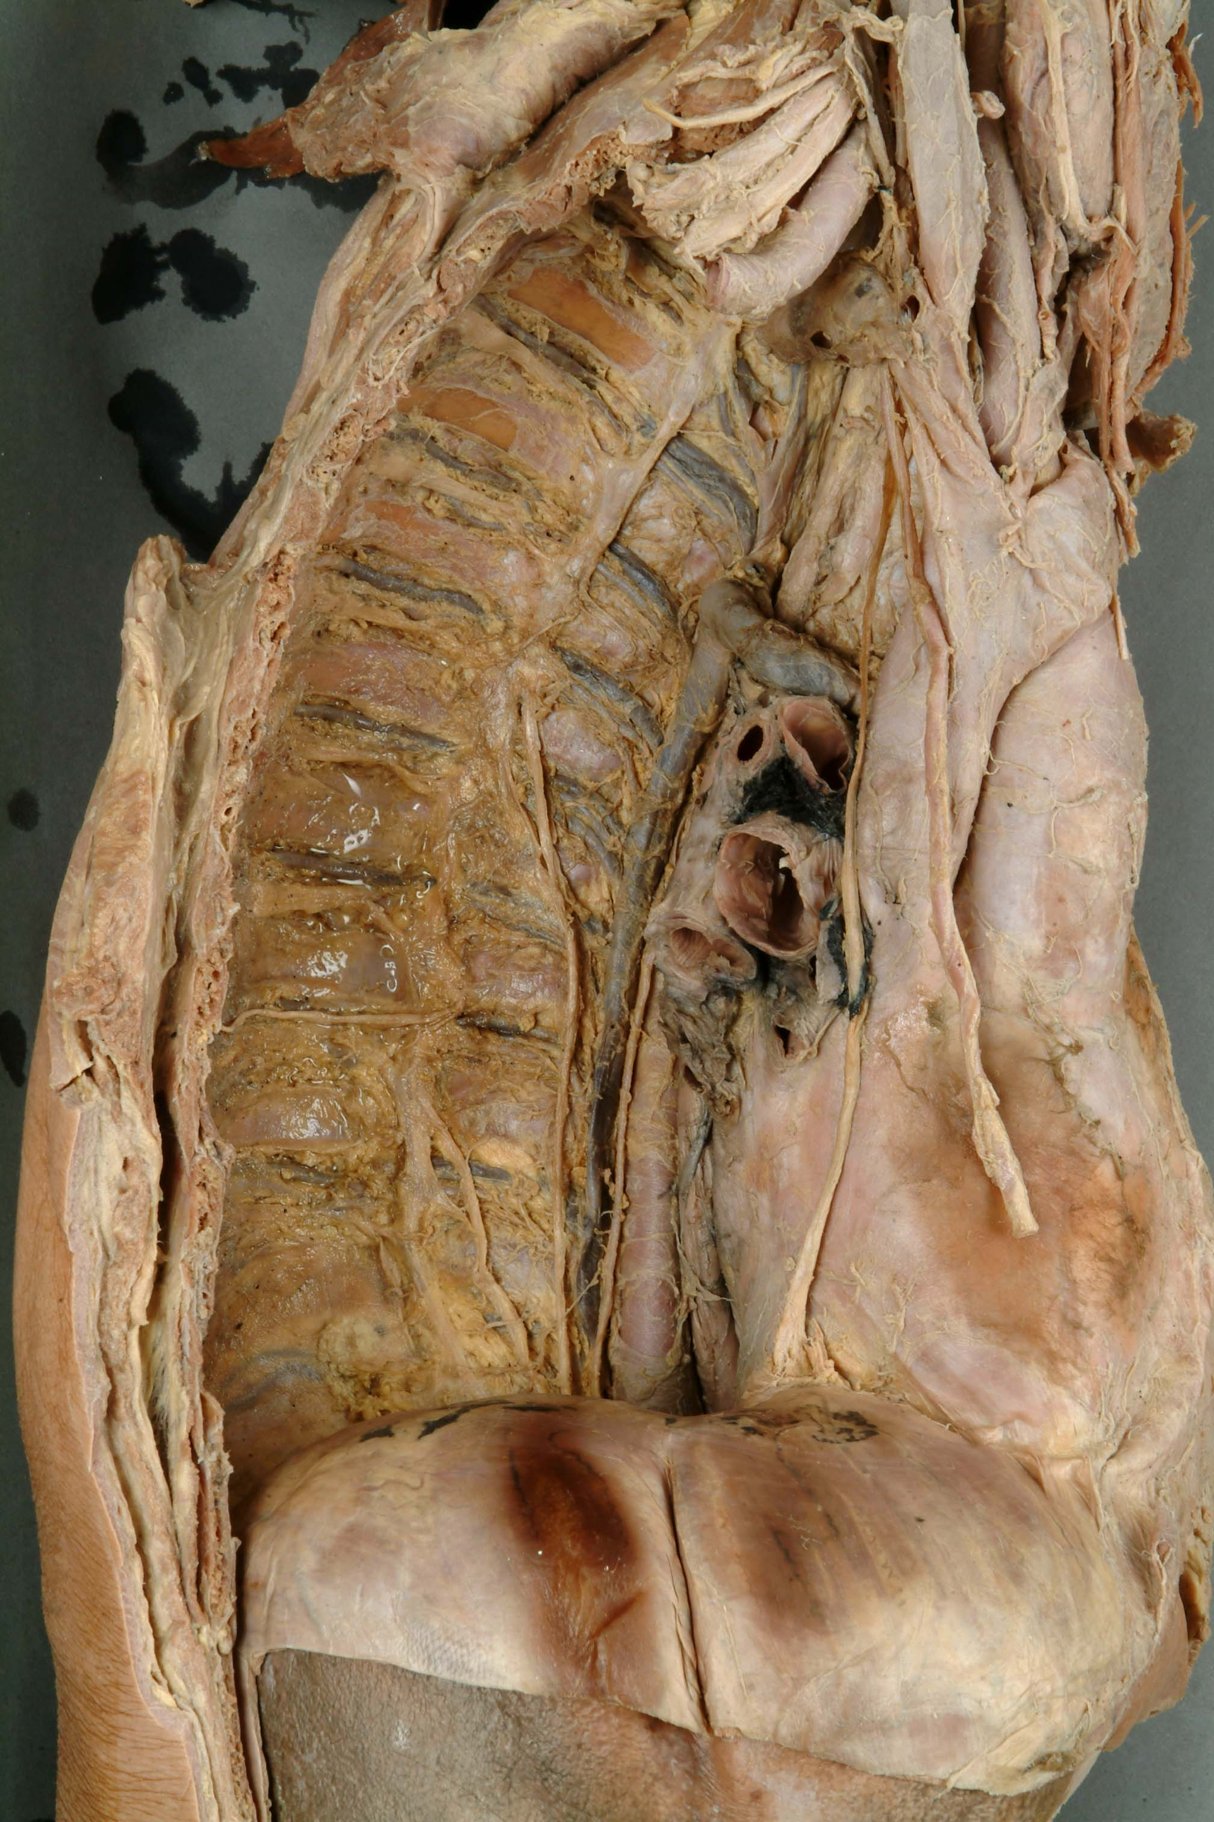
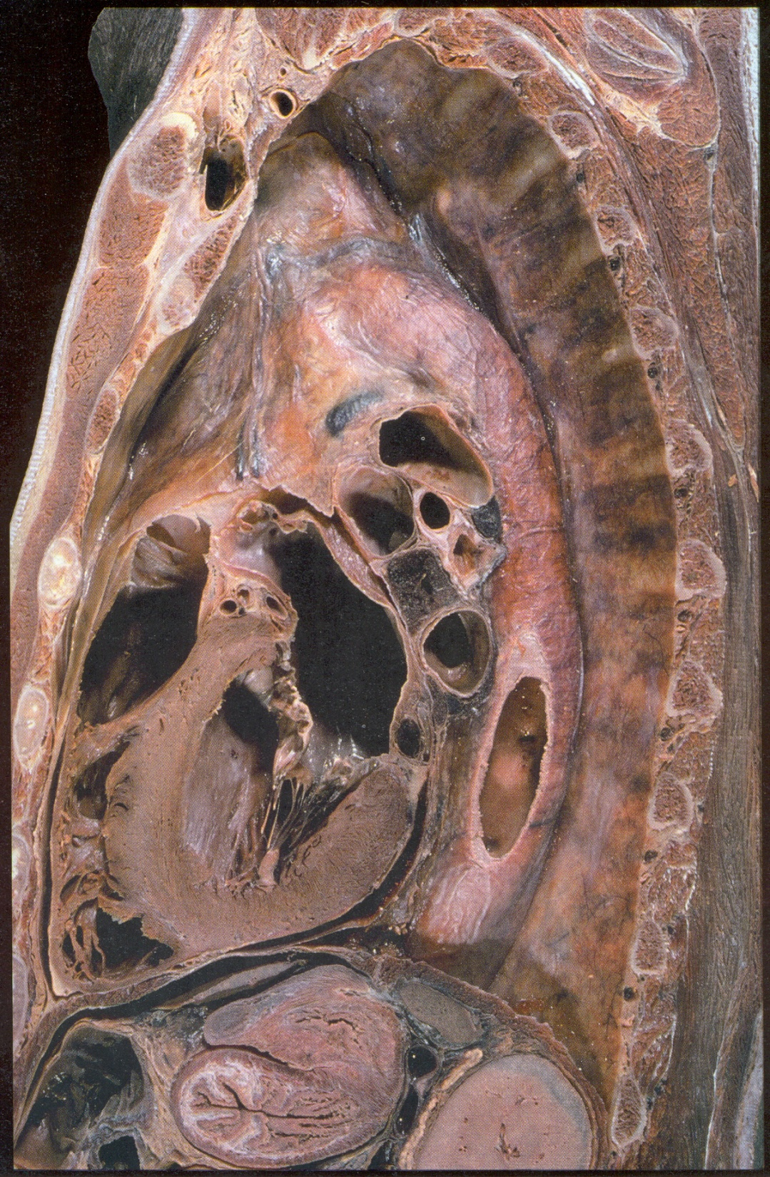

Slide 23
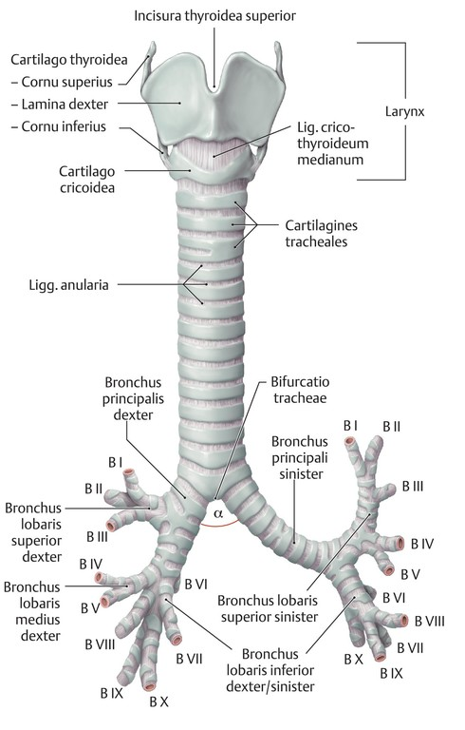
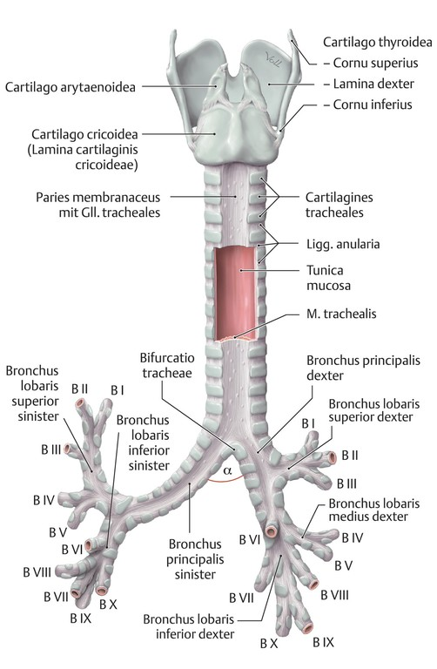
Trachea
Th4!
Bifurcatio tracheae: Carina tracheae
Bronchus principalis dexter et sinister
Dexter: weiter, steiler, kürzer!
  3 Abgänge: Bronchus lobaris superior, medius inferior
Sinister: enger, weniger steil, länger:
  Bronchus lobaris superior, inferior

Slide 24

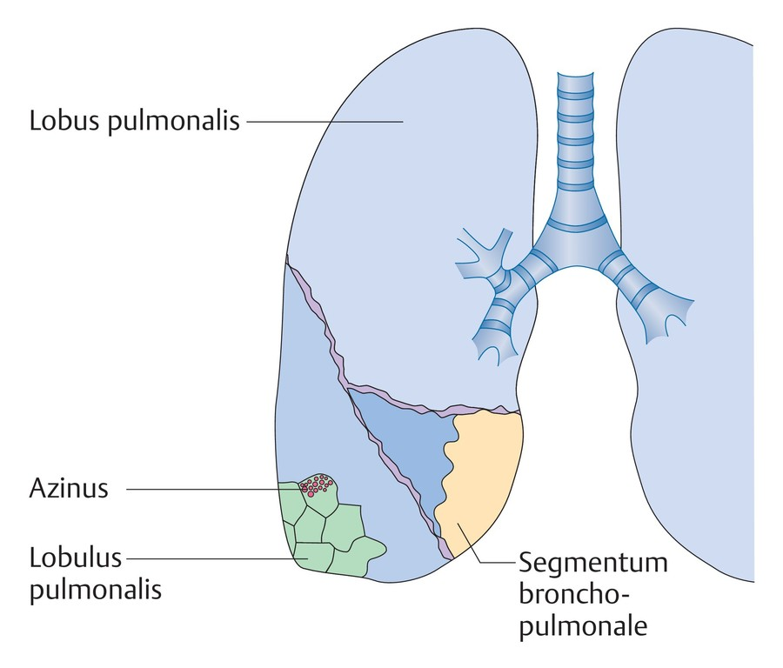
Bronchus segmentalis→Lungensegmente

Slide 25
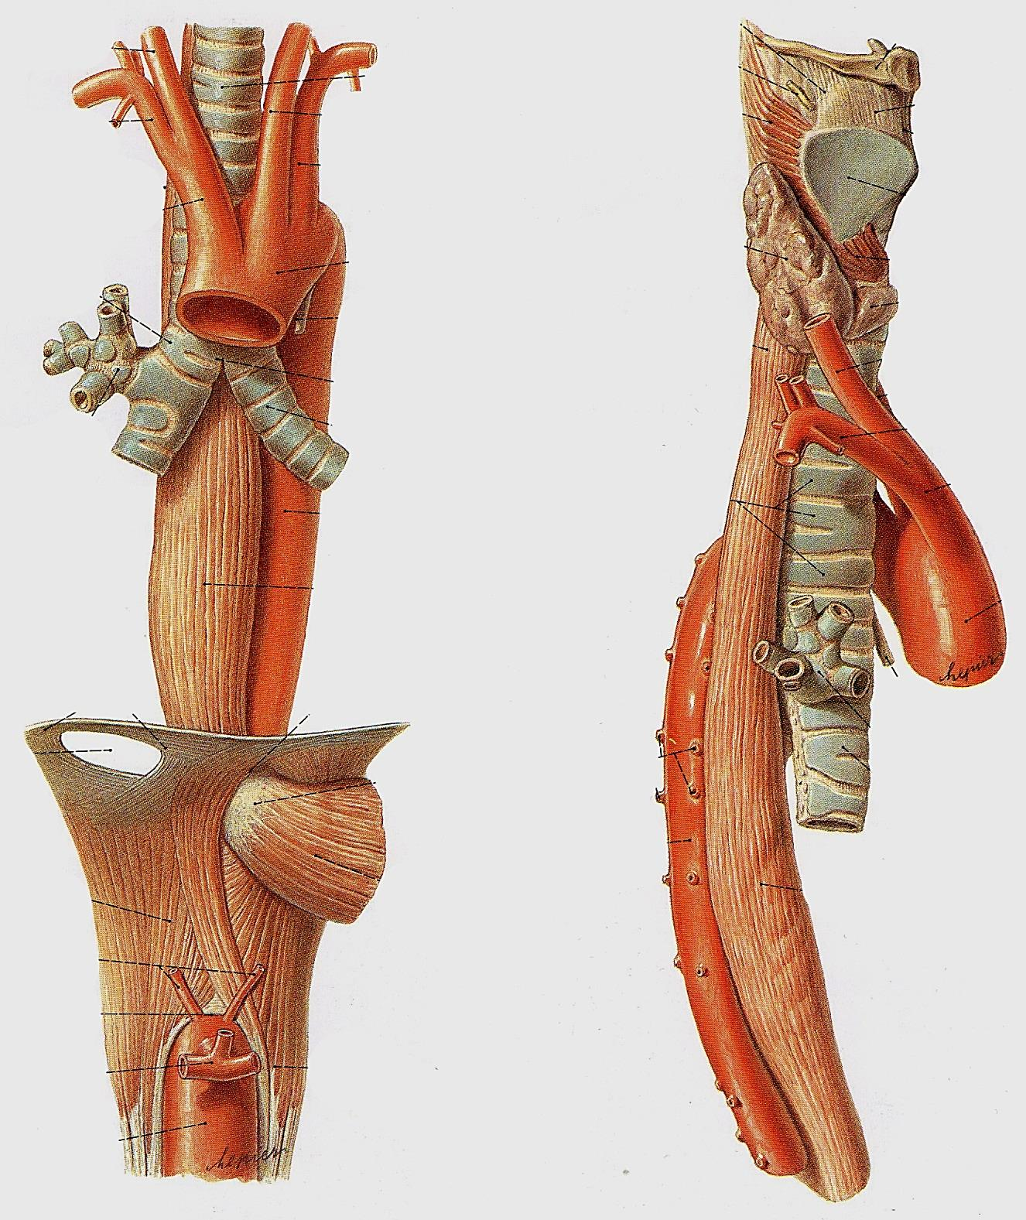
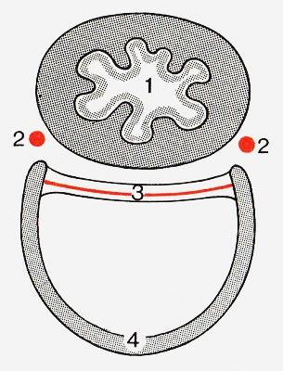
Faller
Sulcus oesophagotrachealis:
N. laryngeus recurrens dexter
et sinister
Sobotta

Slide 26
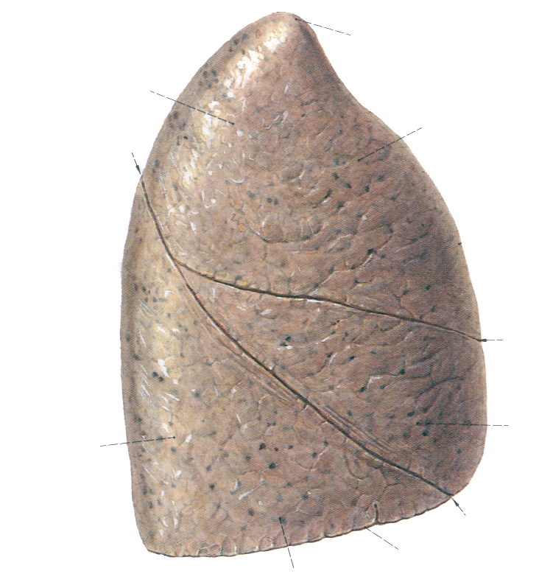
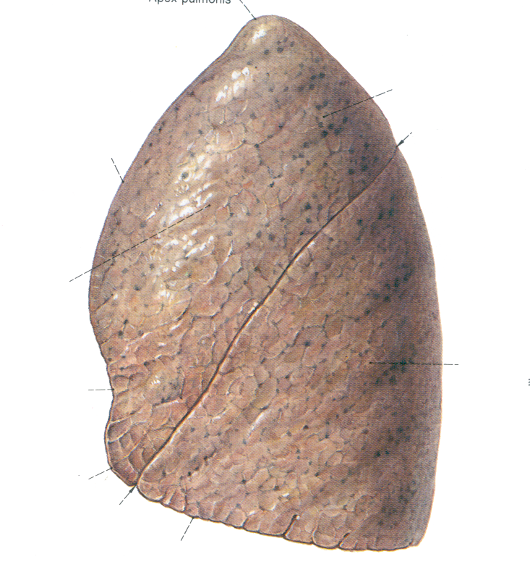
Lunge
Facies costalis
Apex pulmonis
Fissura
horizontalis
Lobus sup.
Lobus sup.
Lobus medius
Incisura
cardiaca
Lobus inferior
Lobus inferior
Fissura obliqua
Basis pulmonis (Facies diaphragmatica)

Slide 27
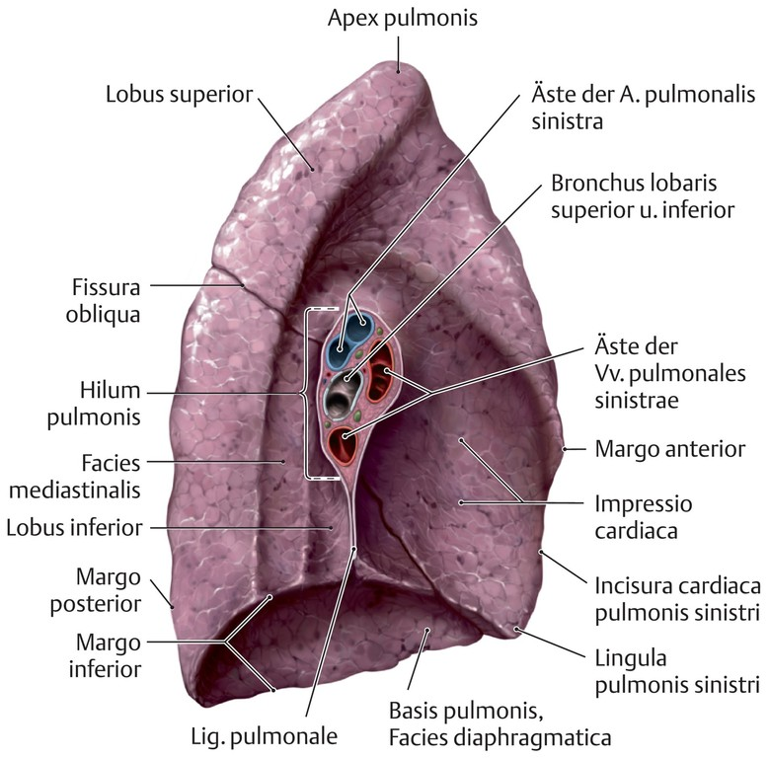
Hilus pulmonis
VAB
Eparteriel (liegt der Bronchus princip. dexter)
Vasa publica
-führen sauerstoffarmes Blut aus dem Körperkreislauf (Aa. pulmonales);
und sauerstoffreiches Blut (Vv. pulmonales) wieder zurück zum Herzen. „kleiner Kreislauf“ = Lungenkreislauf.
Vasa privata: Aa. bronchiales, Vv. bronchiales!

Slide 28
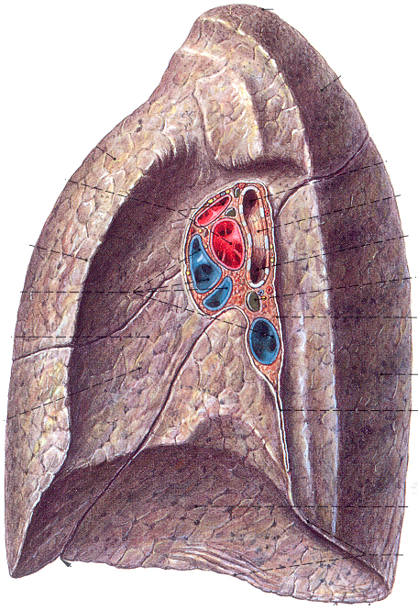
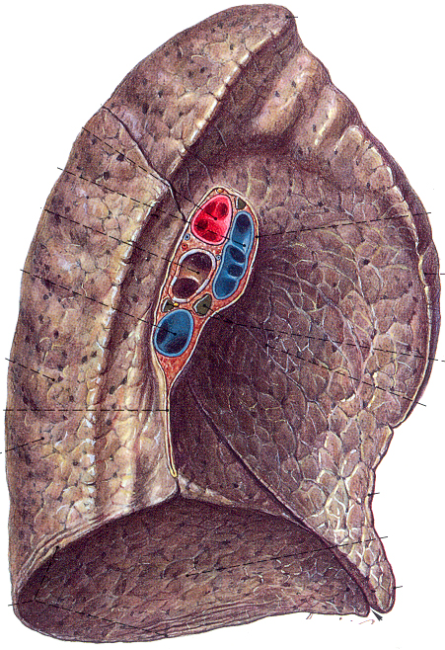
VAB
Eparteriel (liegt der Bronchus princip. dexter)
Rechte Lunge
Linke Lunge

Slide 29
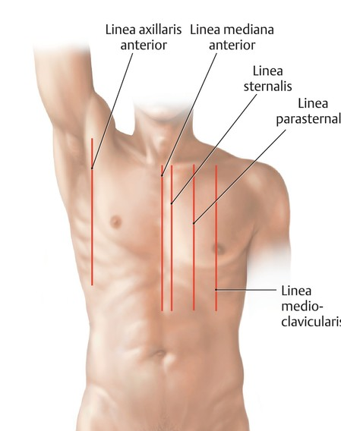
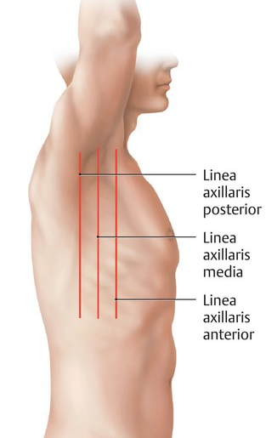
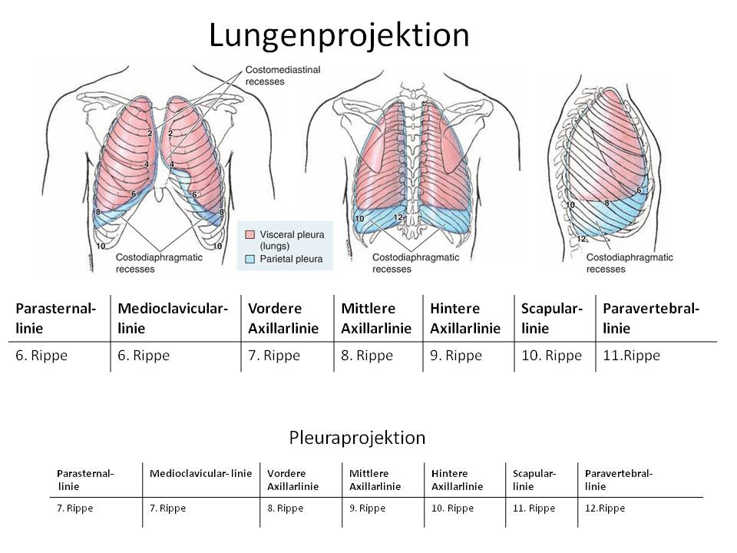
Linke Lunge:
2 Lappen: Lobus superior et inferior
Trennung: Fissura obliqua
Incisura cardiaca
Lingula pulmonis
Rechte Lunge:
3 Lappen: Lobus superior, medius
et inferior
Trennung: Fissura obliqua,
Fissura horizontalis (→4. Rippe)

Slide 30
Pericardium, Pleura

Slide 31
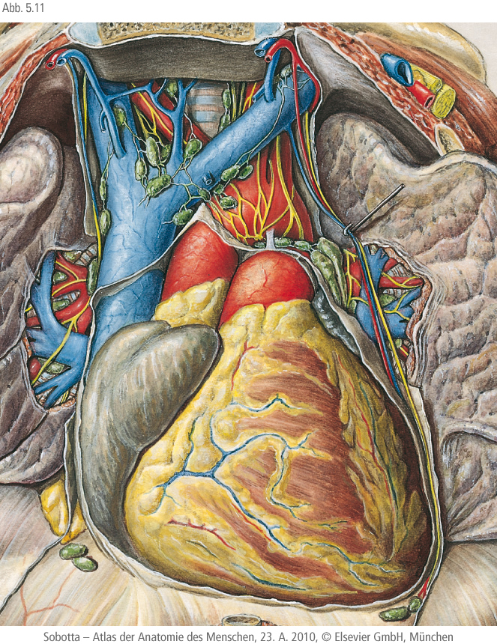

Pericardium
Übergang zwischen Pericardium viscerale und parietale
Pericardium viscerale oder Epicardium)
(auf der Herzoberfläche)
Cavum pericardii
Pericardium parietale

Slide 32


Pleura
Pleura parietalis :
Pleura costalis (Rippenfell),
Pleura mediastinalis,
Pleura diaphragmatica
Cupula pleurae
Pleura visceralis:
Pleura pulmonalis (Lungenfell)
Ligamentum pulmonale
Cavum pleurae (herscht Negativdruck)

Slide 33


-Cupula pleurae

Slide 34

Membrana pericardiaco-pleurae (mit N. phrenicus

Slide 35


www.radgray.com
Pernkopf
Cupula pleurae unter den Scalenus-Muskeln
A. et V. subclavia und Plexus brachialis

Slide 36

Aussackungen (Recessus pleurales)
Recessus costodiaphragmaticus (Sinus phrenicocostalis)
Recessus costomediastinalis ant., post.
Recessus phrenicomediastinalis

Slide 37



Slide 38
Literatur
Benninghoff, Drenckhahn: Anatomie Elsevier GmbH, Urban & Fischer Verlag, München, 2004
Sobotta: Atlas der Anatomie des Menschen Elsevier GmbH, Urban & Fischer Verlag, München, 2010
Lippert: Lehrbuch Anatomie Elsevier GmbH, Urban & Fischer Verlag, München, 2006
Steinbrück, Baumhoer, Henle: Intensivkurs Anatomie Elsevier GmbH, Urban & Fischer Verlag, München, 2008
radiographics.rsna.org
Vorlesung von Prof. Ágoston Szél, Dr. Baksa, Dr. Németh, Dr. Márk Oláh

